Slide 1


实验环境搭建
2023年9月20日

Slide 2
环境搭建（一）——系统环境
系统环境：ubuntu18.04/20.04
gcc 7.1及以上版本（要求完全支持C++17）
cmake 3.16及以上版本
flex
bison
readline
Windows、macOS等系统可以选择docker容器以及VMWare等虚拟化软件进行实验

Slide 3
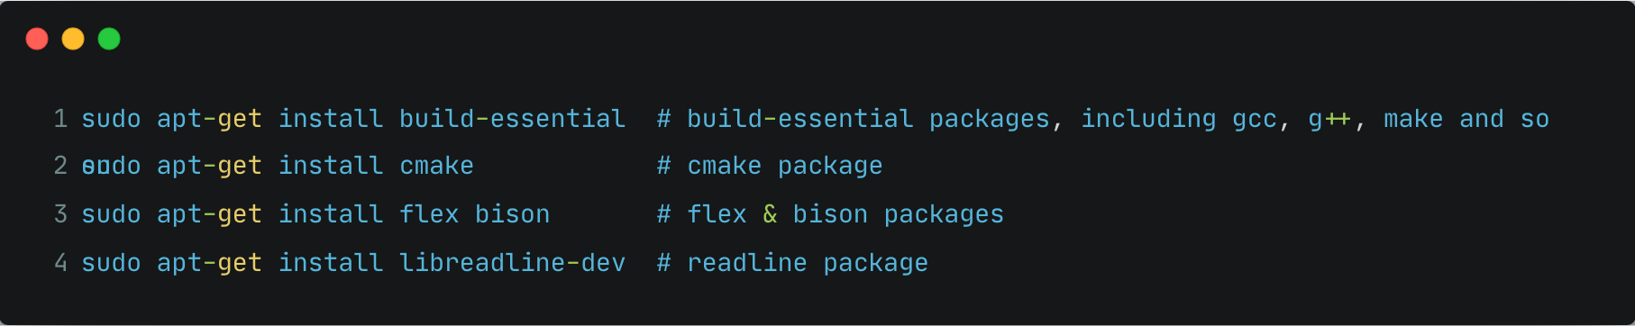
环境搭建（一）——系统环境
可以通过以下命令完成环境配置
安装完上述依赖包后，需要检查 cmake、gcc 的版本是否符合要求。如果不符合要求，则需要在官网下载对应版本并手动安装。
Notes:
sudo apt-get install build-essential # build-essential packages, including gcc, g++, make and so on
sudo apt-get install cmake # cmake package
sudo apt-get install flex bison # flex & bison packages
sudo apt-get install libreadline-dev # readline package

Slide 4
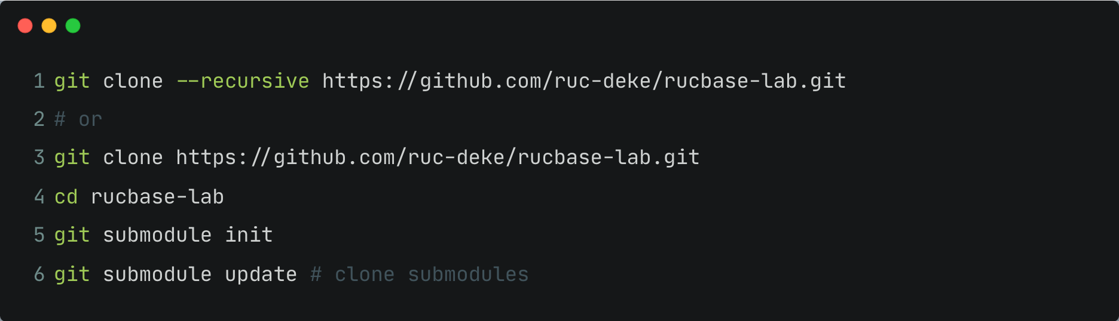
环境搭建（二）——代码下载
可以通过以下两种方式来完成 rucbase 及其子模块的下载
https://github.com/ruc-deke/rucbase-lab.git

Slide 5
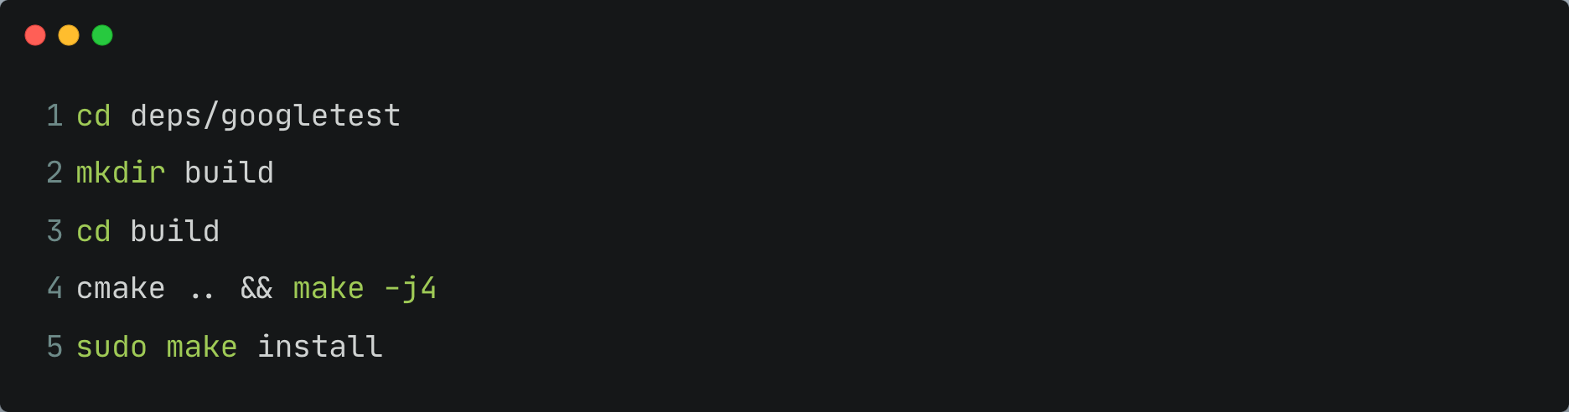
环境搭建（三）——模块编译
编译子模块 googletest

Slide 6
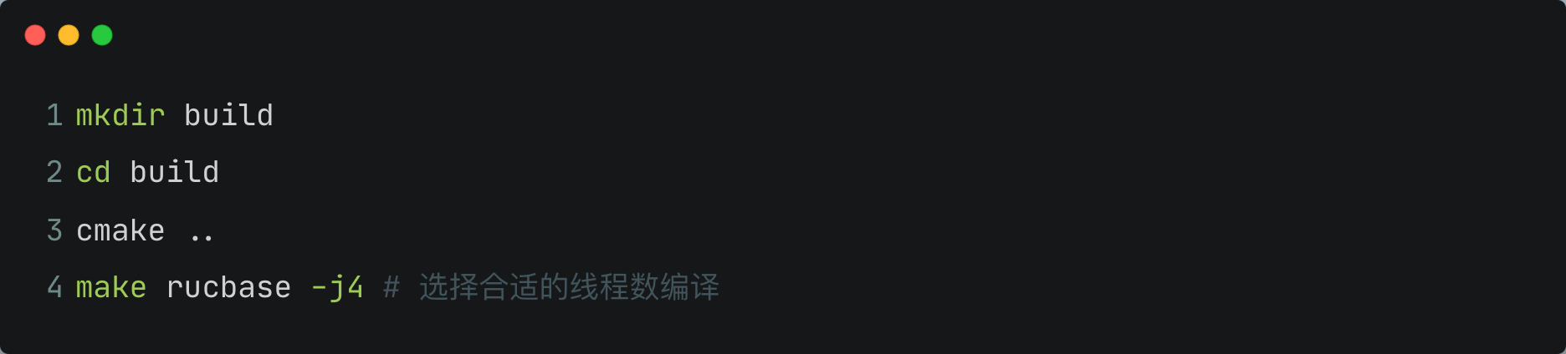
环境搭建（三）——模块编译
整个系统分为服务端和客户端。
可以使用以下命令来进行服务端的编译：
在初始仓库中，由于没有完成相应代码填空，命令4无法运行成功。可以通过编译单元测试lru_replacer_test来测试实验环境是否搭建成功，命令如下：
make lru_replacer_test -j4

Slide 7
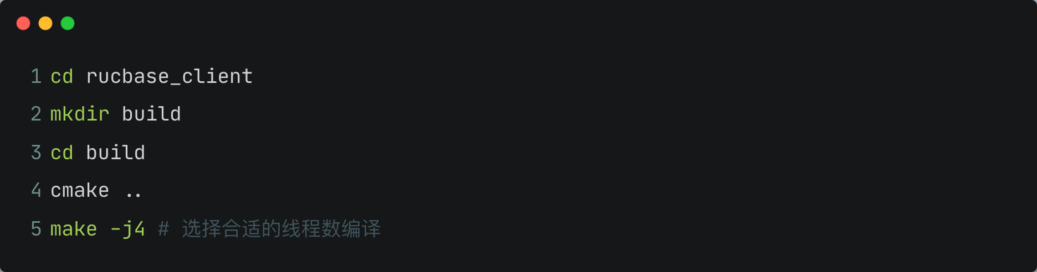
环境搭建（三）——模块编译
使用以下命令来进行客户端的编译：

Slide 8
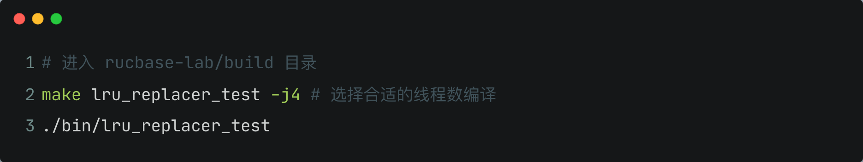
环境搭建（四）——运行测试单元
在实验框架中，通过 googletest 对代码进行单元测试。以lru_replacer_test为例，测试单元的编译和执行命令如下：

Slide 9
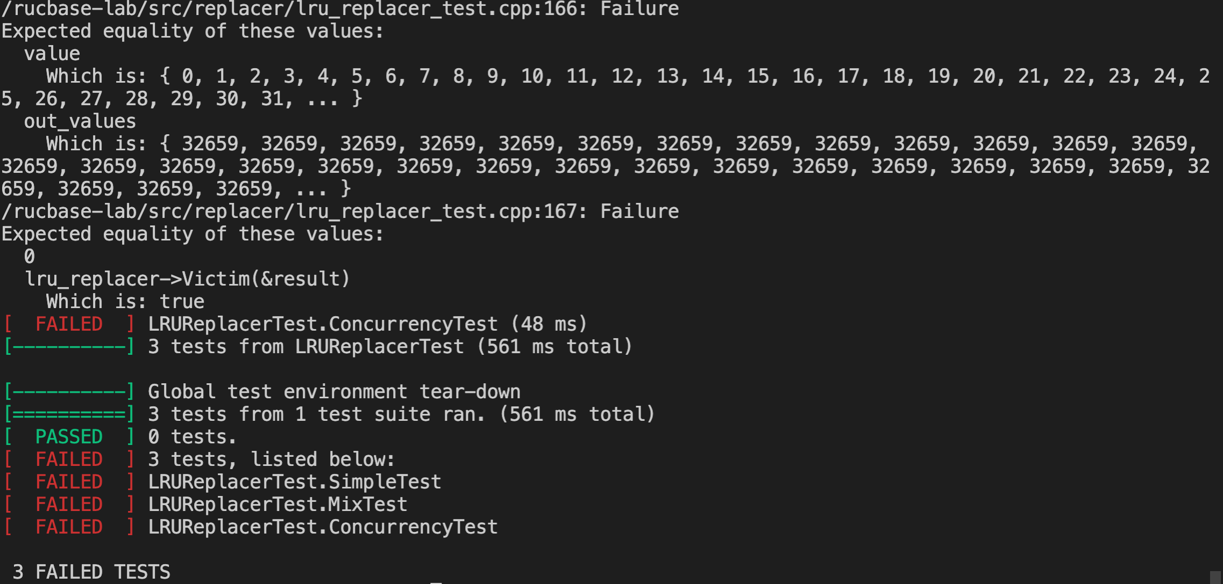
环境搭建（四）——运行测试单元
在初始仓库中，lru_replacer_test 的执行结果如下：

Slide 10
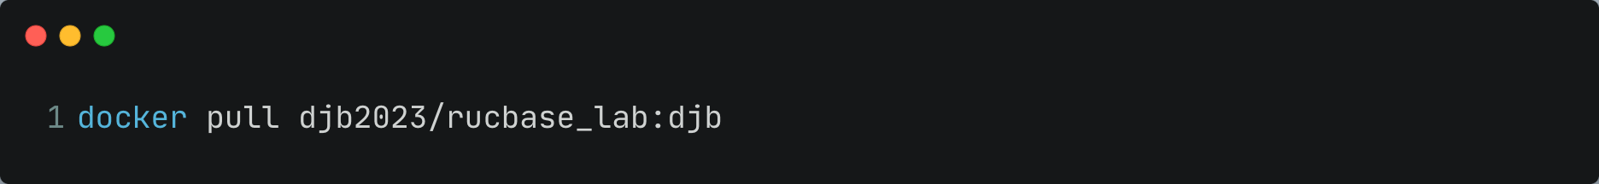
环境搭建—— Fast Path
使用 docker 进行快速环境搭建。
1. 拉取镜像
Notes:
docker pull djb2023/rucbase_lab:djb

Slide 11
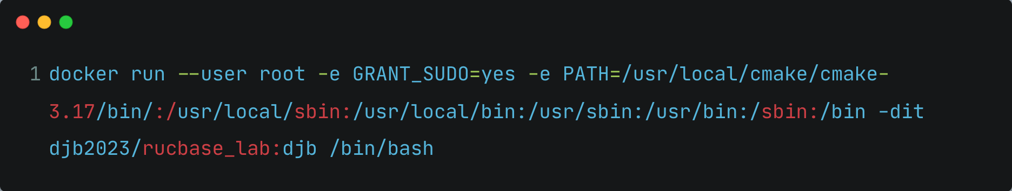
环境搭建—— Fast Path
2. 创建容器
在基于m1和m2芯片的macOS系统中，需要在上述命令中加入参数：
--platform linux/amd64
Notes:
docker run --user root -e GRANT_SUDO=yes -e PATH=/usr/local/cmake/cmake-3.17/bin/:/usr/local/sbin:/usr/local/bin:/usr/sbin:/usr/bin:/sbin:/bin -dit djb2023/rucbase_lab:djb /bin/bash

Slide 12
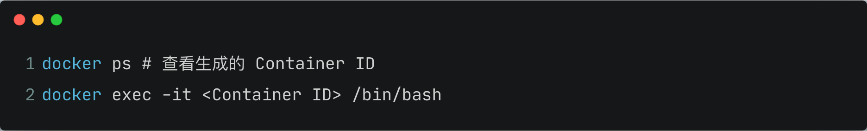
环境搭建—— Fast Path
3. 运行容器并进入终端

Slide 13
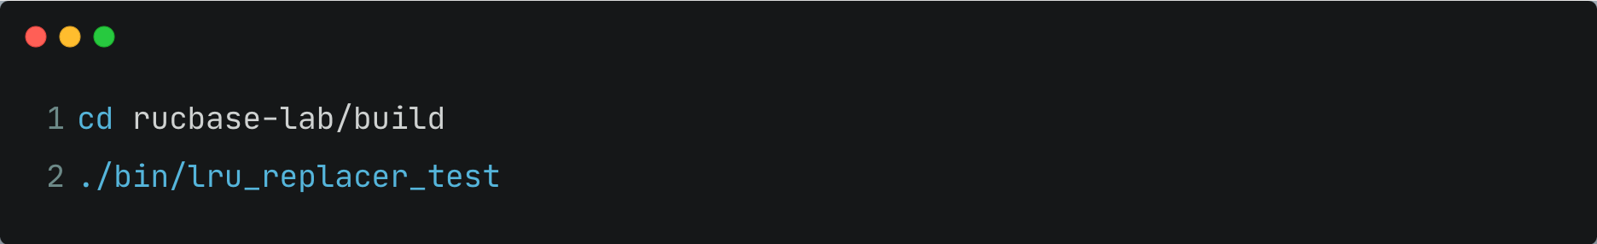
环境搭建—— Fast Path
4. 进入 rucbase-lab 目录，运行 lru_replacer_test 单元测试

Slide 14
开发环境
开发环境可以选择 VS、VSCode、Clion 等 IDE，以 VSCode + Docker 为例：
在主机上下载并安装VS Code后，可以进行少量的配置，如安装C++扩展包、SSH相关扩展等。
下载 docker 插件
连接正在运行的实例。
打开仓库文件进行开发

Slide 15
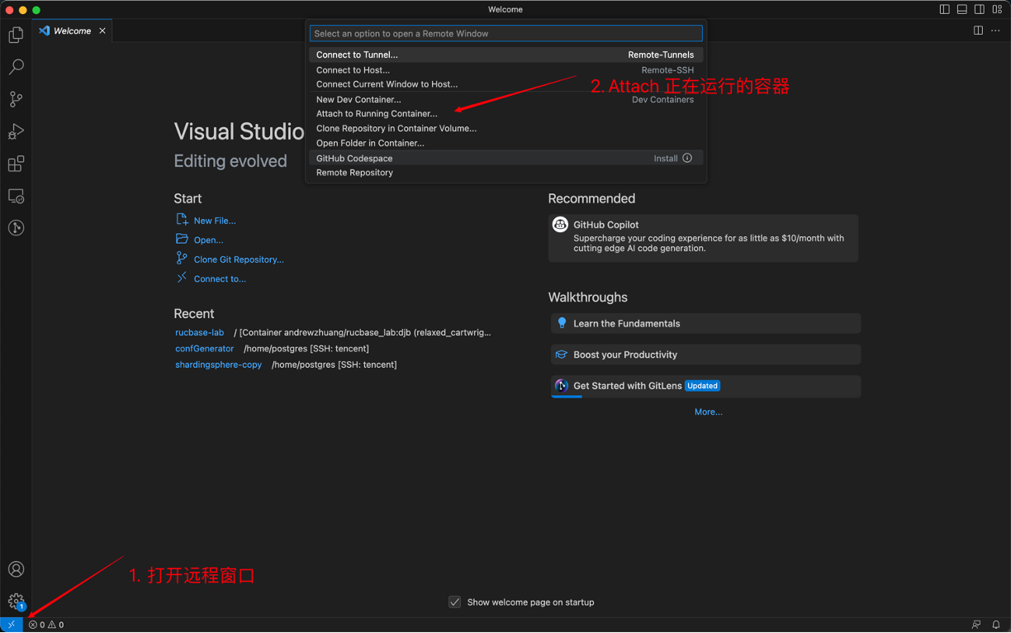
开发环境

